Slide 1
Отчет о работе первичной профсоюзной организации за 1 семестр 2016-2017 уч. г.

Slide 2
Задачи:
1. Стимулирование и развитие интереса студентов к активной работе в профсоюзной организации.
2. Осуществление общественного контроля, за правильной организацией учебного и воспитательного процесса
3. Охрана здоровья студентов; оказание помощи в организации различных форм отдыха и оздоровления студентов. 4. Помощь, информирование, студентов по правовым вопросам.
5. Осуществлять подготовку, реализацию и анализ мотивационных мероприятий, направленных на увеличение охвата ее профсоюзным членством, в том числе в части разъяснения роли и задач профсоюзов, прав, обязанностей и преимуществ членов профсоюза
6. Организация досуговых мероприятий и отдыха студентов, выявление их творческих талантов.
7. Организация контрольно-ревизионных функций.

Slide 3
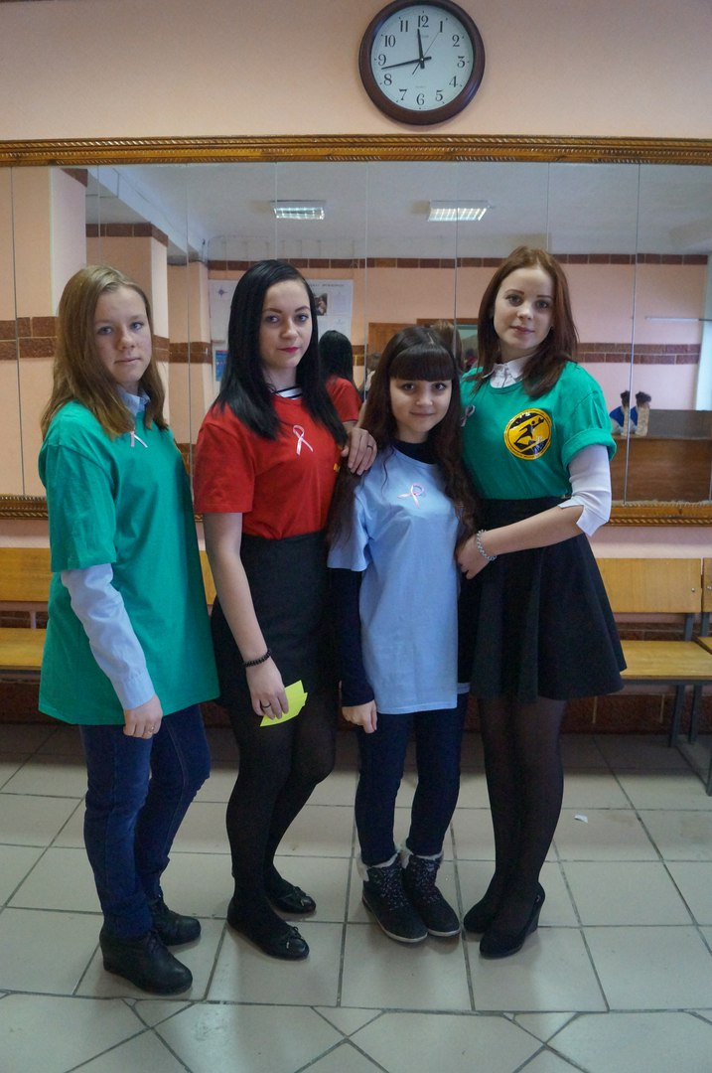
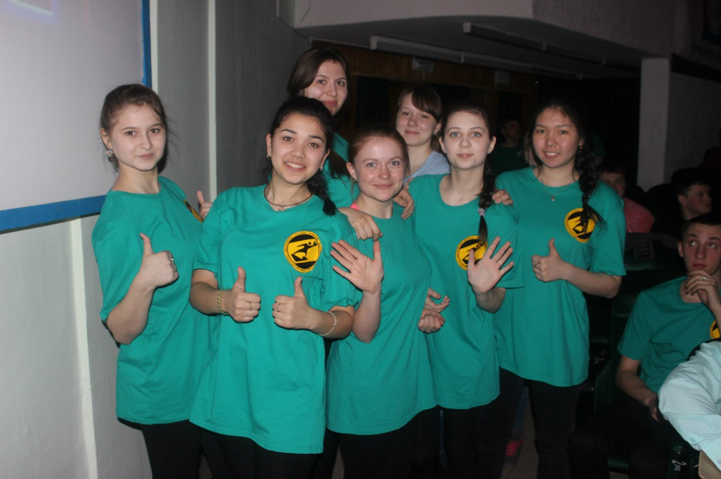

Slide 4
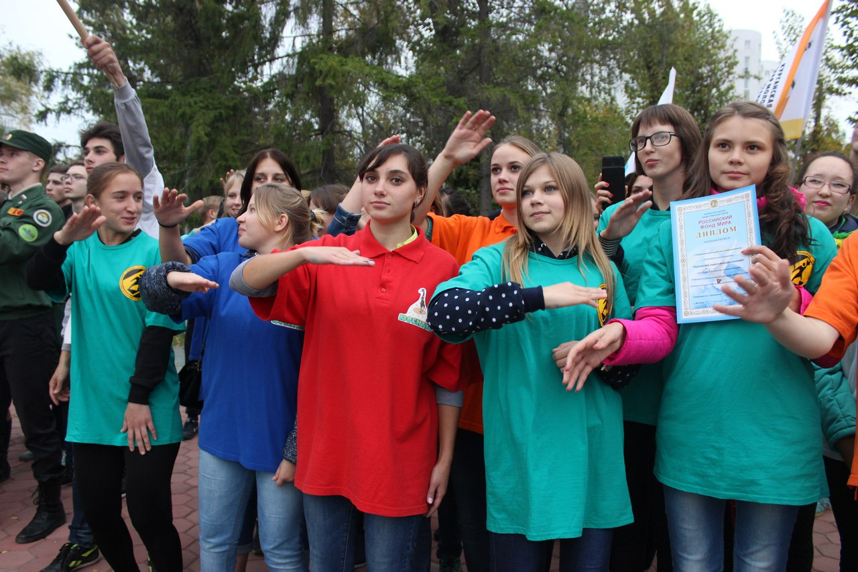
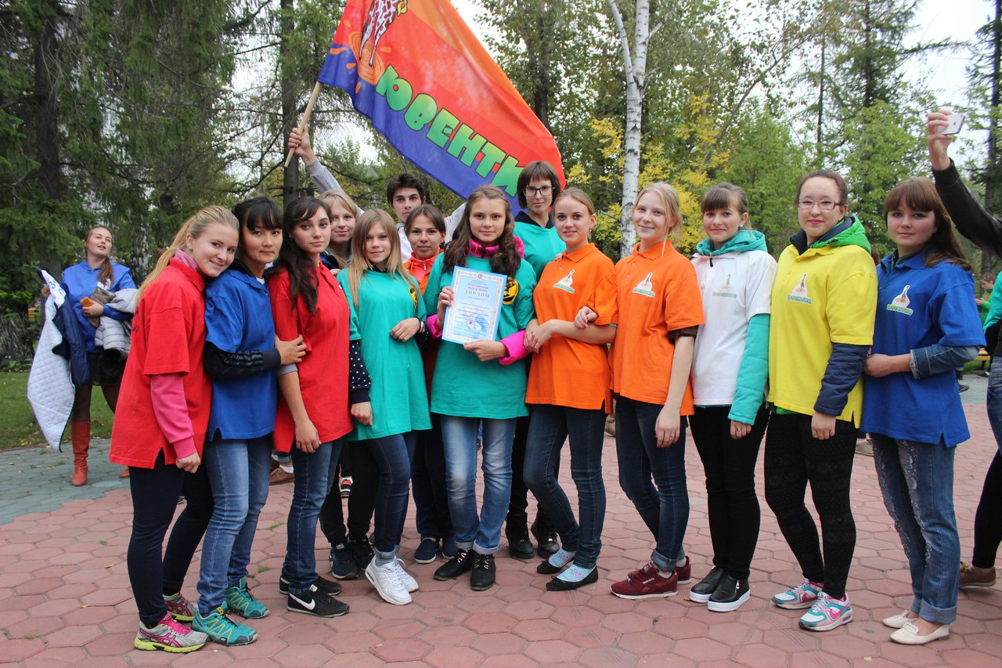
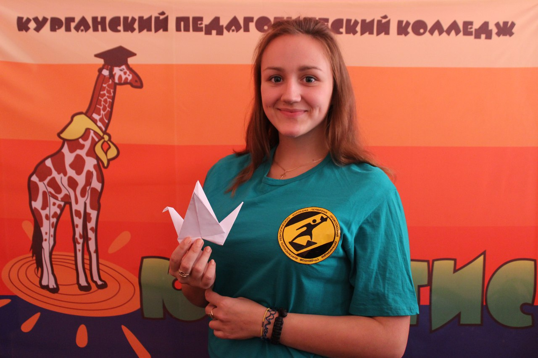
21 сентября
акция «Я за мир»

Slide 5
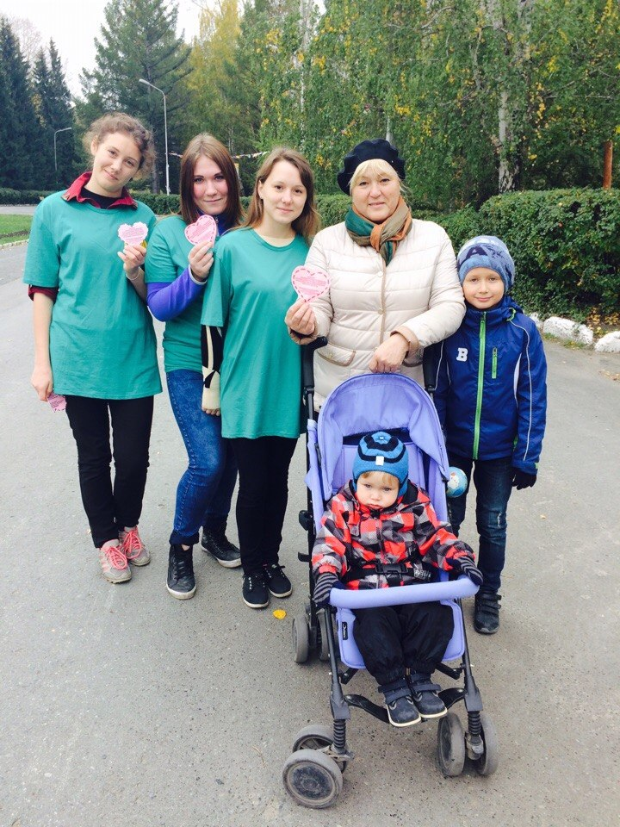
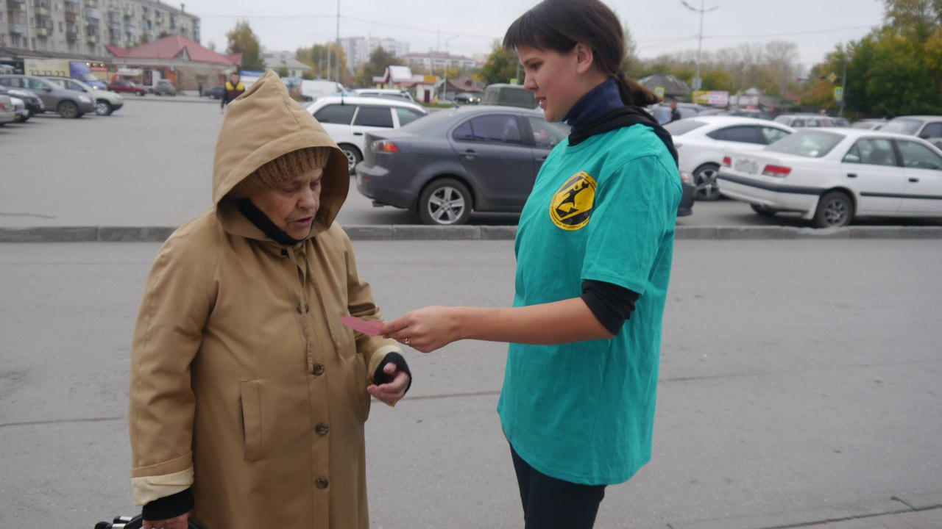
29 сентября
Областная акция «Дарю тебе сердце»

Slide 6
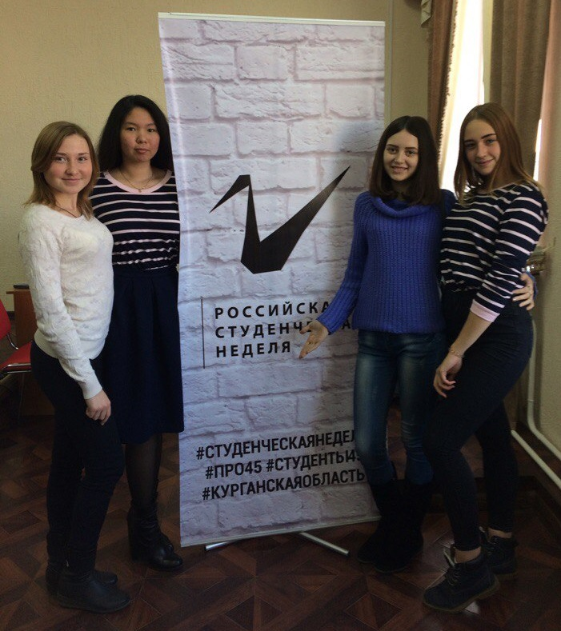
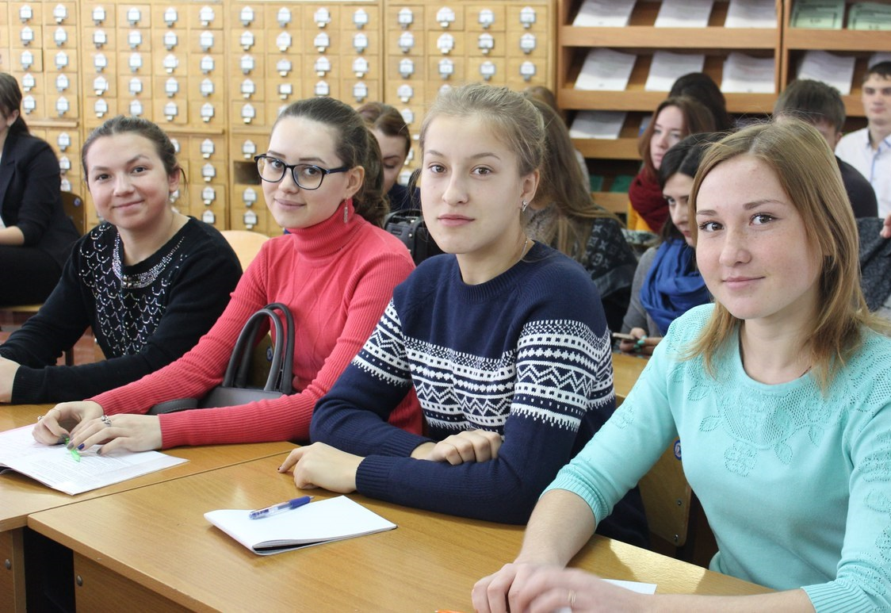
16 октября – открытие
«Российской студенческой недели»

Slide 7
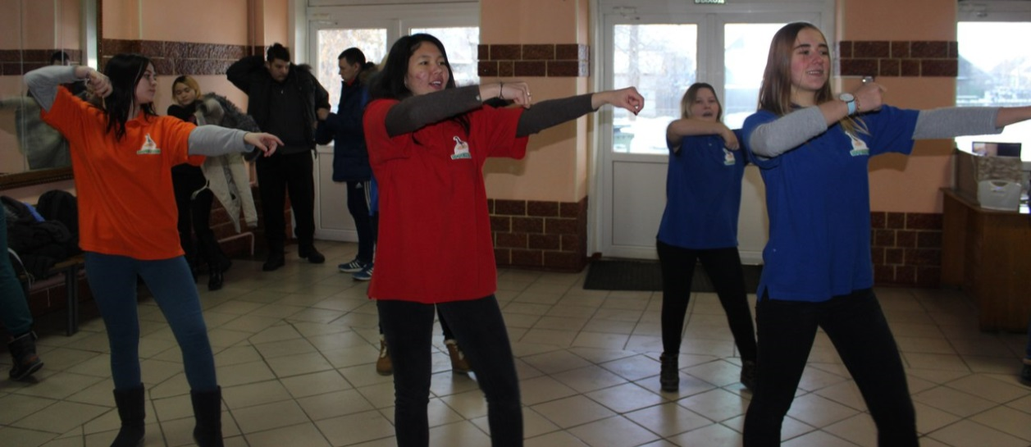
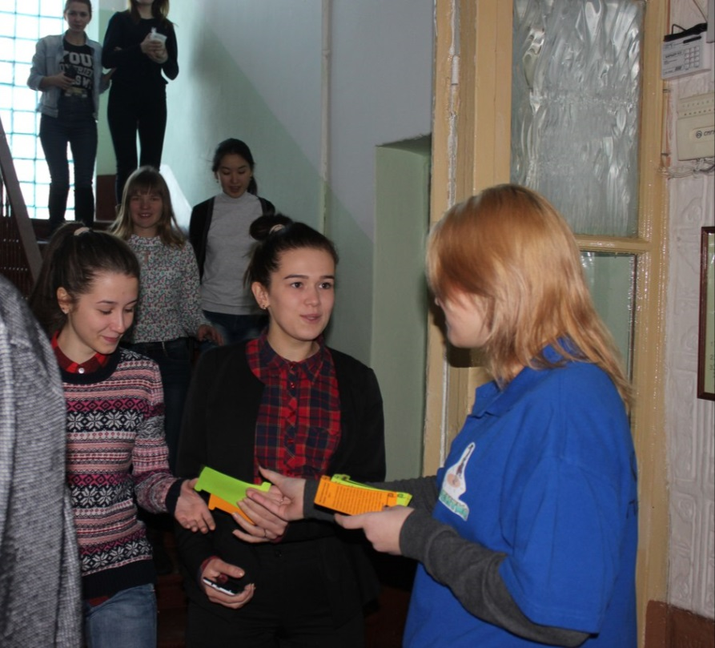
19 ноября
акция посвященная
«Международный день отказа от курения»

Slide 8
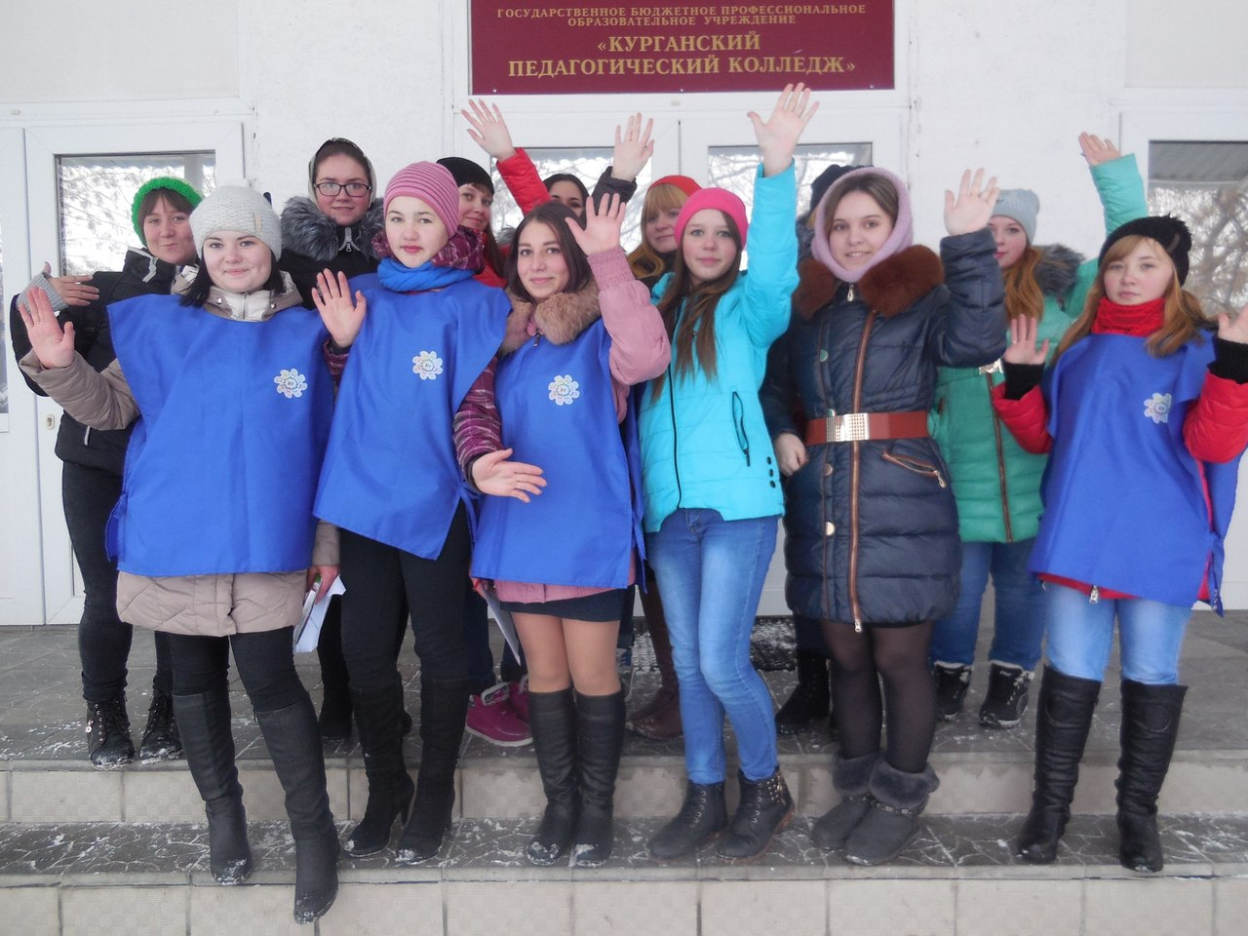
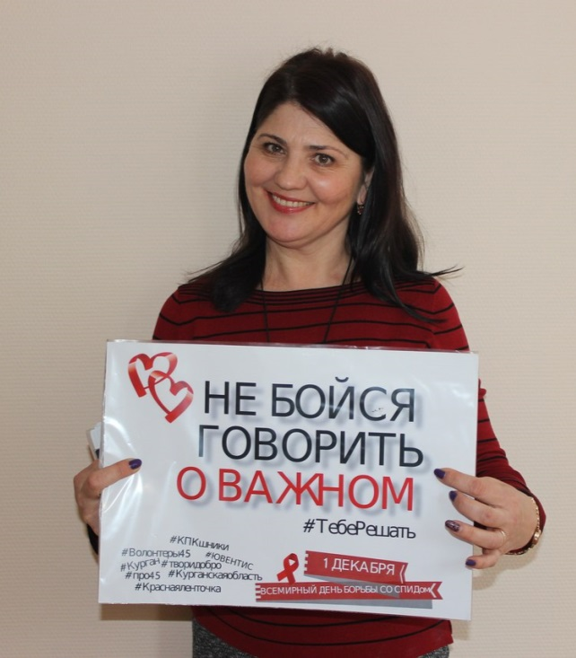
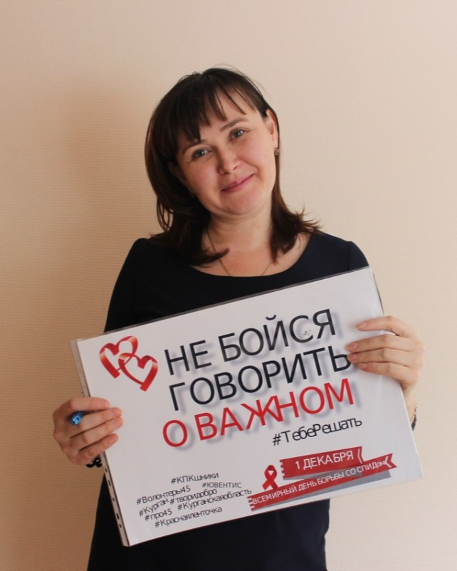
1 декабря Всемирный день борьбы со СПИДом

Slide 9
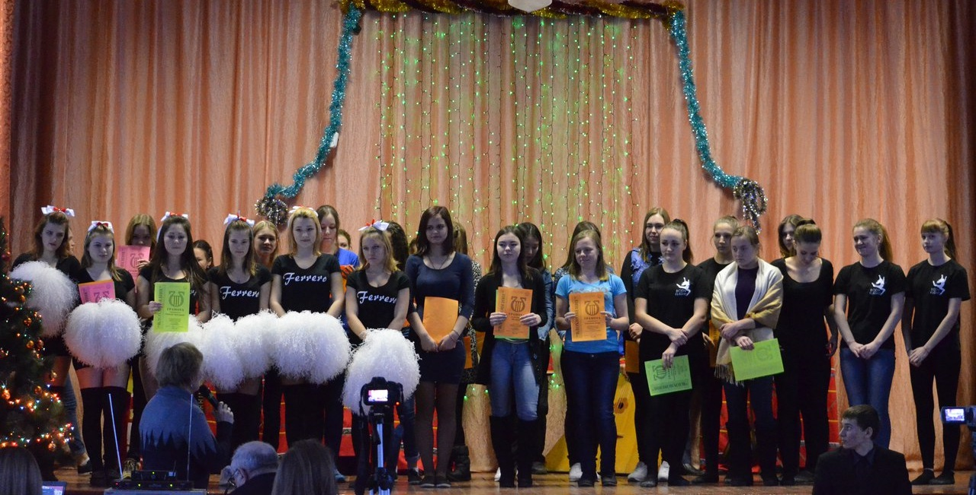
19 декабря
Благотворительный концерт
«Луч Надежды»
и конкурс талантов
«Вдохновение»

Slide 10
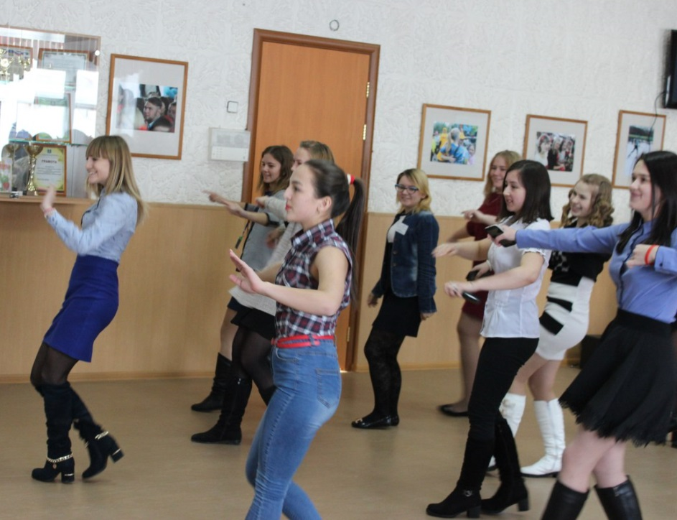
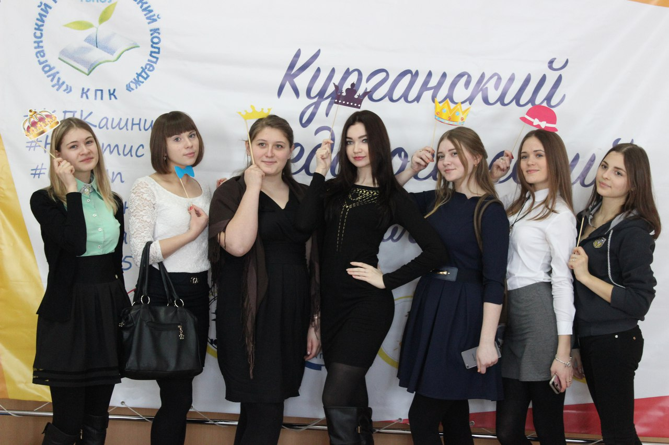
25 января День Российского студенчества

Slide 11
